Slide 1
ExcelBot
최명재
Notes:
ExcelBot 발표 시작하겠습니다.

Slide 2
프로젝트 개요
목표
레스토랑별 특성에 맞는 주류를 AI 기반으로 자동 추천하여
B2B 담당자의 업무 효율성을 극대화
핵심가치
자동화: 수작업 추천 프로세스 자동화
정확도: AI 기반 유사도 분석으로 높은 추천 정확도 달성
통합성: 기존 업무 흐름(슬랙, 노션)에 자연스럽게 통합
Notes:
레스토랑별 특성에 맞는 추천 주류와 추천 이유를 AI 기반으로 자동 추천하여
B2B 담당자의 반복 업무를 대체하는 것이 목표입니다.

Slide 3
정량적 목표
추천 주류 Top1 : 70%↑
  수동 수정 필요: 30% -> 실용적인 수준
  N개 데이터 : 120분 = 0.3N : 36분
  약 3배 효율 증가
추천 주류 Top3 : 90%↑
  70% 신뢰도 낮음 -> Top3로 신뢰도 향상
기존 추천 이유, 생성된 추천 이유 유사도 : 0.7↑
  코사인 45도 값에 해당하는 0.707를 유사한 값이라는 논문/연구 결과
Notes:
추천 주류 Top1으로, 70% 이상으로 잡았습니다.
수동 수정 필요가 30%일 때, N개 데이터 대 120분은 0.3N 대 36분으로
약 3.33배 효율이 증가합니다.
70%의 신뢰도는 낮다고 판단하여, Top3 까지 고려하였습니다.
Top3의 목표 정확도는 90% 이상입니다.
추천 이유 생성은, 기존 추천이유와 생성된 추천 이유 유사도가 0.7 이상으로 잡았습니다. 실제 코사인 45도 값에 해당하는 0.7.7은 유사한 값이라는 논문을 확인해서 이렇게 잡았습니다.

Slide 4
Train/Test 비율 8:2 선정 이유
훈련 세트: p·N개 → 표준편차 = 1/√(p·N)
테스트 세트: (1−p)·N개 → 표준편차 = 1/√((1−p)·N)
두 분산의 합 = 전체 오차 -> 1/(p(1-p)*N)
전체 오차 최소화 -> p(1-p) 최대가 되도록 p 선택
2[훈련 표준편차]<=[테스트 표준편차] : 0.8<=p
p = 0.8
출처 : "Why 70/30 or 80/20 Relation Between Training and Testing Sets, Gholamy et al., 2018"
Notes:
Train/test 비율 70:30 과 80:20에 대해 텍사스 대학교에서 연구를 진행하였는데요.
수식을 넣어본 결과, 수학적으로 계산했을 때 Train 비율은 80이 이상적이라는 논문을 확인하여, Train/Test 비율을 80:20으로 잡았습니다.

Slide 5
유사도 측정 방식
방식 | 장점 | 단점 | 결과
TF-IDF | 구현 간단, 빠른 개발, 기본 키워드 매칭 | 의미 이해 부족, "소고기"≠"쇠고기 | 제외
규칙 기반 | 초기 높은 성능, 투명한 로직 | 1000개 음식점마다 수백 개 규칙 필요, 유지보수 악몽, 확장 불가능 | 제외
결정 트리 | 텍스트 불필요 | 시그니처메뉴 미활용 (텍스트 불가), 2개 특성만 사용 | 제외
임베딩 | 입력 데이터 완전 활용, 확장 용이, 유지보수 용이 | 벡터 연산 이해 필요 | 선택 ✓
Notes:
유사도 측정 방식으로, TF-IDF, 규칙 기반, 결정 트리, 임베딩을 비교해보았습니다.
TF-IDF는 텍스트를 벡터로 표현하여 기본 키워드 매칭에 장점이 있지만,
같은 의미의 소고기와 쇠고기의 유사도가 낮은 문제가 있습니다.
규칙 기반은, if/else문으로 초기 높은 성능을 보여주지만, 음식점마다 수백 개 규칙이 필요한 문제가 있습니다.
결정 트리는 정수로만 표현이 가능해 텍스트가 불필요하지만, 저희는 텍스트 기반이기 때문에 제외하였습니다.
임베딩은 입력 데이터를 잘 활용할 수 있어서, 임베딩을 선택하였습니다.

Slide 6
열 가중치 계산을 통한 추천 주류 생성
식당명 | 지역 | 음식종류 | 평균가격 | 평점 | 시그니처메뉴 | 추천주류 | 추천이유
선정 열(Baseline) : 음식 종류, 평균가격, 시그니처메뉴
  Baseline – [평균 가격 + 시그니처메뉴] 정확도 = 음식 종류 기여도(A)
  Baseline – [음식 종류+ 시그니처메뉴] 정확도 = 평균 가격 기여도(B)
  Baseline – [평균 가격 + 음식 종류] 정확도 = 시그니처메뉴 기여도(C)
기여도 측정 방식:
  식당명 포함 후 정확도 – Baseline = 식당명 기여도(D)
  지역 포함 후 정확도 – Baseline = 지역 기여도(E)
  평점 포함 후 정확도 – Baseline = 평점 기여도(F)
가중치 계산
  각 기여도 /(A+B+C+D+E+F)
Notes:
열 가중치 계산을 통한 추천 주류 생성 로직으로,
Baseline을 가장 추천 주류에 영향을 준다고 판단한 음식종류, 평균가격, 시그니처 메뉴를 선택하였습니다.
각 열 별로 가중치를 계산하기 위해, 모든 기여도를 더한 후 각 기여도를 나누어 가중치를 계산했습니다. 만약 모든 기여도의 합이 10이고, 시그니처메뉴 기여도가 4일 때, 가중치는 0.4로, 임베딩 하기 전에, 시그니처 메뉴를 4번 반복하고 임베딩합니다.

Slide 7
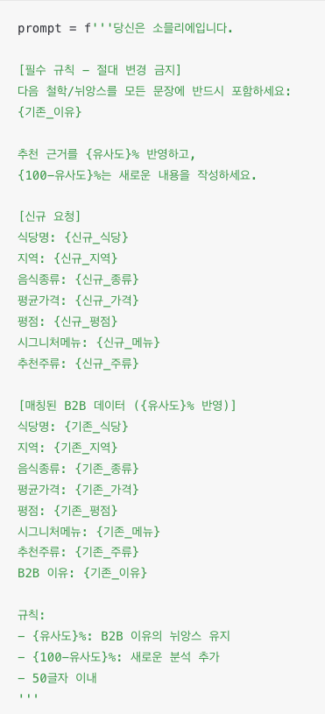
유사도에 따른 추천 이유 생성
유사도별 자동 가중치 조정
기존 추천 이유와 생성된 추천 이유의
유사도 = 만족도
Notes:
유사도에 따른 추천 이유 생성입니다.
프롬프트를 활용할 건데요.
필수 규칙으로는 기존 이유의 철학과 뉘앙스를 유지하도록 하였습니다.
기존 추천 근거를 추천 주류의 유사도% 만큼 반영하고, 100 - 추천 주류의 유사도는 새로운 내용을 작성하게 하도록 구상하였습니다.
유사도의 퍼센테이지에 따라 기존 이유를 얼만큼 유지할지를 수치로 정할 수 있어 정했습니다.

Slide 8
LLM 모델 선정
텍스트 벤치 마크
항목 | Claude | GPT | Gemini-Flash
주요 강점 | 코드 생성 | 다목적 | 텍스트 생성
프로젝트 | 오버 스펙 | 오버 스펙 | 적절
비용 | $3-8 | $14.50 | $0-1
속도 | 느림 | 중간 | 빠름
Notes:
LLM 모델 선정으로는 클로드, GPT, 제미나이-플래쉬를 비교하였습니다.
현재 프로젝트에서는 자연어 처리 및 텍스트 생성만 존재하여 제미나이-플래쉬를 선택하였습니다.

Slide 9
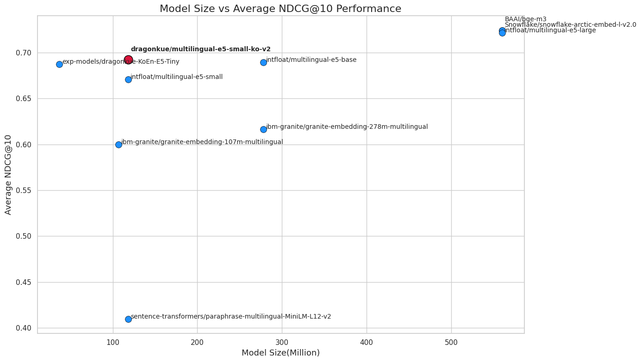
임베딩 모델 크기에 따른 성능 비교
Notes:
임베딩 크기에 따른 성능 비교입니다. 모델이 비교적 가볍고, 다국어중
한국어 특화된 모델인 멀티랭귤-e5-small-ko-v2를 사용합니다.
NDCG는 검색 결과나 추천에서 랭킹 성능을 측하기 위한 지표

Slide 10
메서드
메서드 | 고려 대상 | 범위 | 사용 곳
코사인 | 방향만 | -1 ~ 1 | 임베딩, 추천 시스템
Dot Product | 방향 + 크기 | 무한대 | 신경망 내부, 대규모 실시간 (속도 중요할 때)
거리 | 거리 | 0 ~ 무한대 | GPS, 클러스터링 (절대 거리 중요할 때)
Notes:
메서드는 앞서 말씀드렸던 임베딩 모델이 코사인 유사도로 학습이 되어있기 때문에, 코사인 유사도를 선택하였습니다.

Slide 11
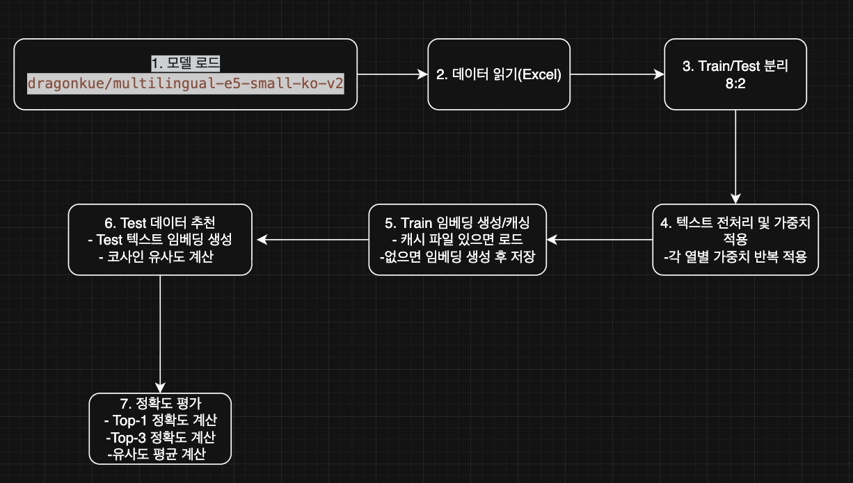
Train/Test 프로세스
Notes:
Train/Test 전체적인 프로세스입니다.
모델 로드를 한 후, Excel 파일을 읽고, Train/Test를 80:20 비율로 나눕니다.
텍스트 전처리 및 가중치를 적용한 후에, Train 임베딩을 생성합니다.
Test 텍스트 임베딩을 생성하여 코사인 유사도 계산을 진행합니다.
맞춘 갯수를 세, 추천 주류 정확도와 추천 이유 유사도 평균을 계산합니다.

Slide 12
배포 방식 결정
검토한 옵션
방식 | 장점 | 단점 | 결과
웹 | 유지보수/확장성 우수 | 기존 시스템과 분리, 추가 접속 필요 | 제외
데스크톱 앱 | 유지보수/확장성 우수 | 기존 시스템과 분리, 별도 실행 필요 | 제외
엑셀 VBA | 엑셀 내 직접 실행 | 확장성 부족, MacOS 지원 미흡, 유지보수 어려움 | 제외
슬랙 봇 | 기존 워크플로우 통합, 이벤트 기반, 비용 효율적 | - | 선택
Notes:
배포 방식 결정으로, 웹과 데스크톱 앱은 기존 워크플로우 시스템과 분리되어 있어 제외하였고, 엑셀VBA는 확장성 부족과 코드가 변경되면 매번 담당자가 코드를
수정해야 되는 문제가 있어 제외하였습니다.
슬랙 봇은 기존 워크플로우에 통합이 가능하고, 앞서 비교했던 것에 대비 비용적으로도 저렴하여 선택하였습니다.

Slide 13
Slack 봇 자동화: Notion DB vs Excel 비교
항목 | Notion DB | Excel 파일
요청 시나리오 | A 요청자와 B 요청자가 동시에 추천 주류 추천 요청 가능 | A 요청자 요청 -> A 완료 -> 파일 반환 -> B 요청자에게 파일 전달 -> B 작업 -> 파일 업로드(순차 진행)
데이터 처리 방식 | 병렬 처리 – 두 요청 동시 처리 | 직렬 처리 – 한 번에 하나씩만 처리
팁 협업 시나리오 | 다양한 추천 주류 동시 추천 가능 | 한 번에 하나의 추천 주류만 추천 가능
비즈니스 영향 | 팀 생산성 최대화, 빠른 의사결정 | 병목 현상, 팀 협업 비효율, 시간 낭비
Notes:
Slack 봇 자동화 결과를 Notion DB에 저장하는 방식과, Excel 파일로 변환하는
방식을 비교하였습니다.
B2B 담당자가 2명 이상일 때를 가정하고 진행하였습니다.
Notion DB에 전송하는 방식을 선택하면, 다수의 요청을 동시에 처리 가능하고,
Excel 파일을 반환하는 방식을 선택하면, 순차적으로 처리해야 하기때문에,
Notion DB에 저장하는 방식을 선택하였습니다.

Slide 14
Cloud Run vs Lambda
항목 | Cloud Run | Lambda
코드 패키징 | 표준 Docker 컨테이너 | 코드 + 의존 Zip + 레이어 관리
요청 처리 | 1개 컨테이너가 80개 요청 처리 | 80개 요청 = 80개 함수 인스턴스
요청 가격 | $0.40/백만 요청 | $0.20/백만 요청
가격 | $0.000002500/vCPU-초 (1vCPU 기준) | $0.0000166667/GB-초 (512MB 기준 약 같음)
프리 티어 | 180만 vCPU-초/월 + 360만 GiB-초/월 + 200만 요청 | 100만 요청 + 40만 GB-초/월
배포 방식 | 간편 | 복잡
Notes:
클라우드 선택입니다.
서버리스인 Cloud Run과 람다를 비교해보았을 때,
두 클라우드 모두 프리 티어 내에서 수행가능한데요,
제한 적인 시간 내 수행해야하는 프로젝트 내에서, 간단한 클라우드 런을 선택하였습니다.

Slide 15
언어: Python
높은 라이브러리 완성도
빠른 개발 속도
코드 가독성
의존성 관리 용이성
Notes:
언어는 파이썬 빠른 개발을 위해 파이썬을 선택하였습니다.

Slide 16
프레임워크
항목 | FastAPI | Flask | Django
처리 방식 | 비동기(ASGI) | 동기(WSGI) | 동기(WSGI)
속도 | 매우 빠름 | 보통 | 느린 편
파일 업로드(Excel) | 매우 쉬움 | 쉬움 | 쉬움
Slack Bot 연동 | 최적 (비동기 지원) | 가능 | 가능
Notion API 연동 | 매우 편함 | 가능 | 가능
임베딩/FAISS와의 궁합 | 최적 (비동기 대량 처리) | 보통 | 보통
확장성 | 매우 높음 | 중간 | 매우 높지만 과함
Notes:
프레임워크 선택으로,
담당자 2명 이상이 쓴다는 상황을 가정하고 하기 때문에, 처리 방식이 비동기인 FastAPI를 선택하였습니다.

Slide 17
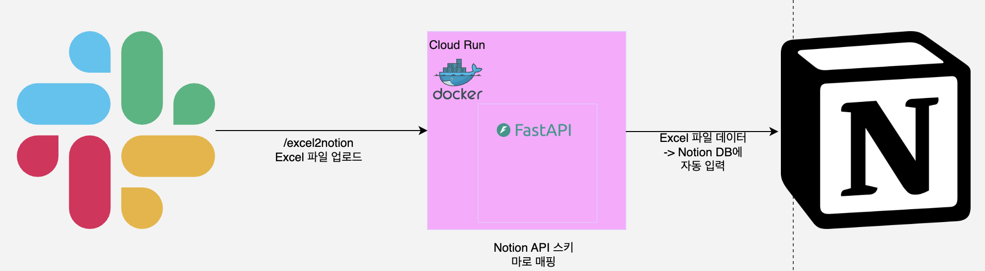
ExcelBot 시나리오1 - 초기 파일 업로드
Notes:
ExcelBot 시나리오 첫번째로, 초기 파일 업로드입니다.

Slide 18
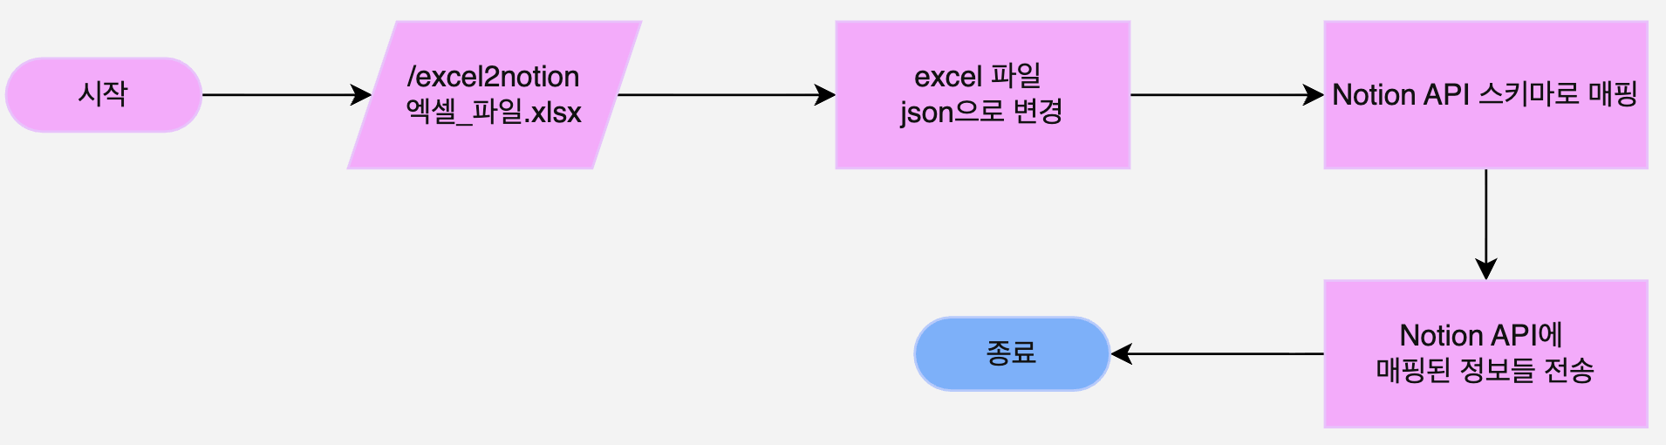
ExcelBot 시나리오1 - flowchart
Notes:
슬래쉬 커맨드로 excel2notin과 엑셀 파일을 입력하면, excel 파일을 json으로
변경하고, Notion API 스키마로 매핑합니다. 매핑된 정보를 Notion API에 전송합니다.

Slide 19
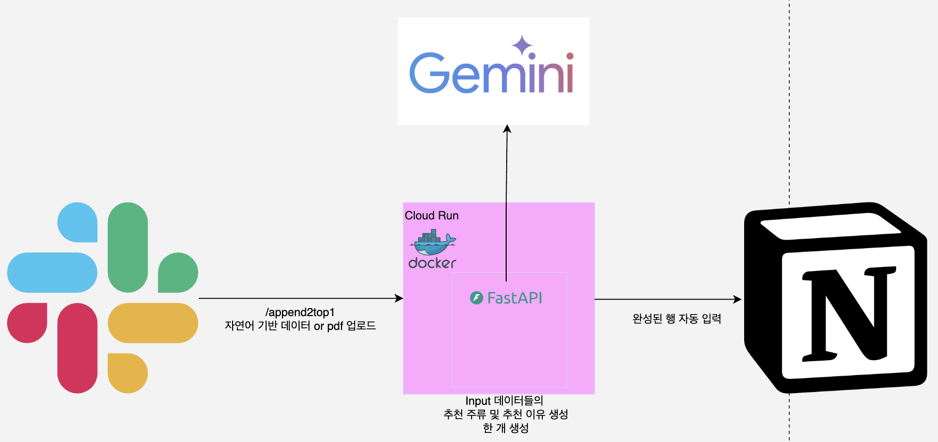
ExcelBot 시나리오2 - 데이터 추가 및 Top1
Notes:
ExcelBot 시나리오 두번째로, 데이터 추가 및 Top1 추천 주류 및 추천 이유 생성입니다.

Slide 20

ExcelBot 시나리오3 - 데이터 추가 및 Top3
Notes:
ExcelBot 시나리오 세번째로, 데이터 추가 및 Top3 추천 주류 및 추천 이유 생성입니다. 앞서 말씀드린 시나리오2와 비교했을 때 추천 개수만 달라졌습니다.

Slide 21
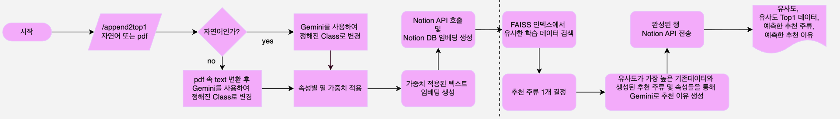
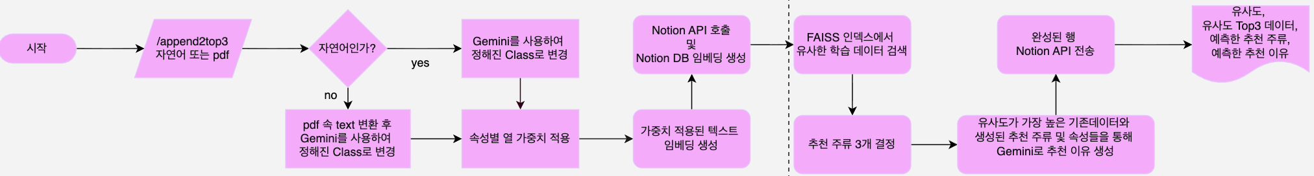
ExcelBot 시나리오2,3 - flowchart
Notes:
슬래시 커맨드로 append2top1과 자연어 또는 pdf를 입력하면,
자연어인지 판단하고, 자연어이면 제미나이를 사용하여 정해진 클래스로 변경하고,
pdf면 text 변환 후 제미나이를 사용하여정해진 클래스로 변경합니다.
클래스 내 속성별로 열 가중치를 적용한 후에, 가중치가 적용된 텍스트 임베딩을
생성합니다. Notion APi 호출 및 Notion DB 임베딩 생성하고, 인덱스에서 유사한
학습 데이터 검색한 후, 유사도가 가장 높은 것을 찾아, 추천 주류 1개를 결정합니다. 유사도가 가장 높은 기존데이터와 생성된 추천 주류 및 속성들을 통해 제미나이로 추천 이유 생성하여, 완성된 행을 Notion API 전송합니다. Slack에는
결과값으로 유사도와, 유사도 Top1 데이터와 예측한 추천 주류, 예측한 추천 이유를 보여줍니다.

Slide 22
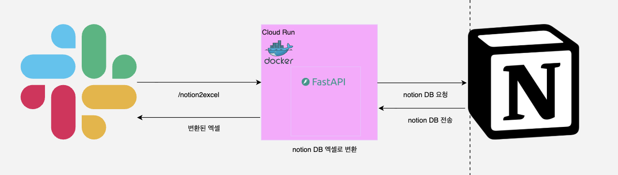
ExcelBot 시나리오4 - 엑셀로 반환
Notes:
시나리오 네번째로, 엑셀로 반환입니다. 사용자가 어딘가에 파일을 제출해야할 때 필요할 수 있다고 생각하여 진행하였습니다.

Slide 23
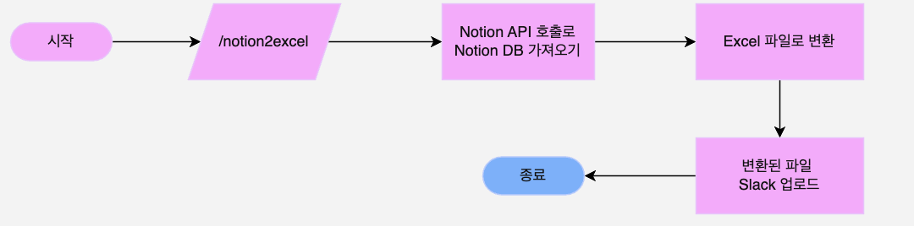
ExcelBot 시나리오4 - flowchart
Notes:
슬래쉬 커맨드로 notion2excel 을 입력하면 노션 에이피아이 호출로
노션 디비를 가져오고, 엑셀 파일로 변환 후 변환된 파일을 슬랙에 업로드하는
형태입니다.

Slide 24
개발 일정
일정 | 1일 | 2일 | 3일 | 4일 | 5일 | 6일 | 7일
열 가중치 계산 및 정확도 개선 | ━━━━━━━━━━━━━
로컬 환경에서 개발 및 테스트 | ━━━━━━━━━
배포 | ━━━━━━━
Notes:
마지막으로 개발 일정입니다.
열 가중치 계산 및 정확도 개선이 가장 중요한 부분이라 3일을 잡고 진행할
예정이며, 로컬 환경에서 개발 및 테스트를 진행한 후, 배포를 진행할 예정입니다.

